Slide 1
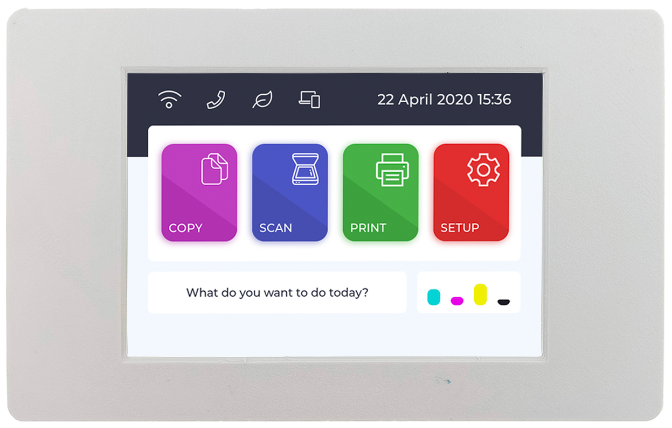
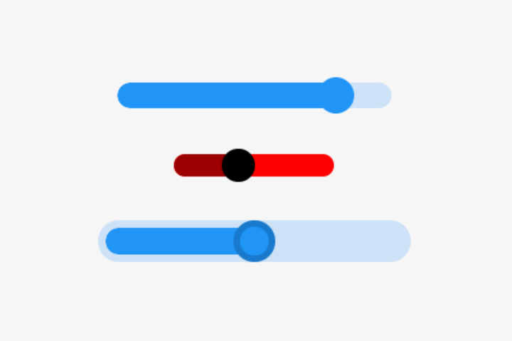

การใช้ Slider
ส่วนประกอบ, การเปลี่ยนรูปแบบ และการเขียนโปรแกรมสั่งงงาน Slider

Slide 2
ส่วนประกอบและ Style ของ Slider
Main
Background style
Padding style
Indicator
Background style
Knob
Background style
Border style
Shadow style
Padding style
Indicator
Main
Knob

Slide 3

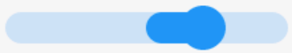

โหมด
NORMAL
SYMMETRICAL
RANGE

Slide 4
โค้ดรับค่าจาก Slider
lv_obj_add_event_cb(ui_slider, [](lv_event_t * e) { // เมื่อกด ui_slider
int value = lv_slider_get_value(ui_slider); // อ่านค่าจาก Slider
// โค้ดนำค่าจาก Slider ไปใช้งาน
}, LV_EVENT_VALUE_CHANGED, NULL);

Slide 5
การหมุนหน้าจอ
0
2
3
USB-C
1
USB-C
USB-C
USB-C

Slide 6





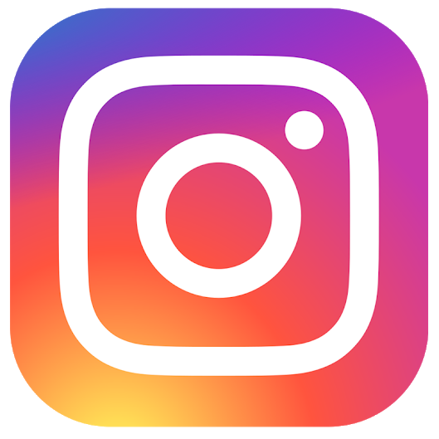
ติดต่อสอบถามเพิ่มเติม
www.ArtronShop.co.th
contact@atronshop.co.th
@artronshop
ArtronShop

